Slide 1
Projekt i implementacja metaheurystyki rozwiązującej wielokryterialny kwadratowy problem przydziału
Ewa Skórska
Nr albumu: 212151
Promotor: dr inż. Paweł Myszkowski

Slide 2
Cel i zakres pracy
Zaprojektowanie i implementacja wybranej metaheurystyki w zastosowaniu do rozwiązywania wybranego problemu wielokryterialnego. Zakres pracy obejmuje zbudowanie modelu implementacji metaheurystyki oraz weryfikacja poprawności działania utworzonego oprogramowania. W zakres poprawności działania wchodzą częściowo badania związane ze sprawdzeniem skuteczności/efektywności zaproponowanej implementacji.

Slide 3
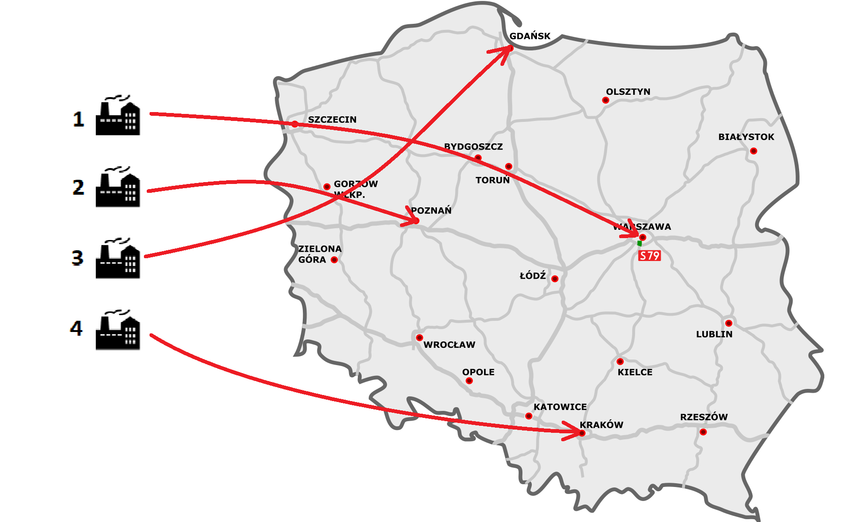
mQAP – wielokryterialny kwadratowy problem przydziału
QAP – Quadratic Assignment Problem (distance)

Slide 4
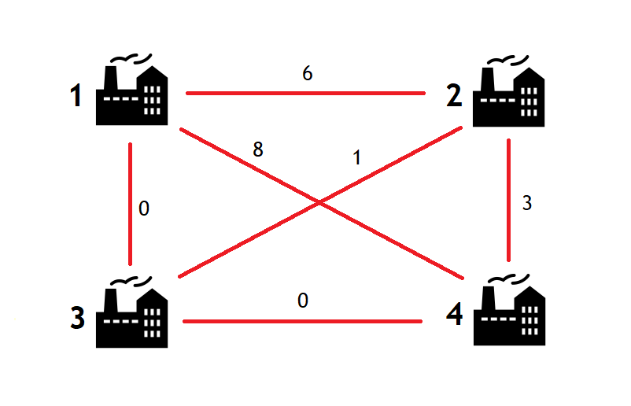
mQAP – wielokryterialny kwadratowy problem przydziału
QAP – Quadratic Assignment Problem (flow)

Slide 5
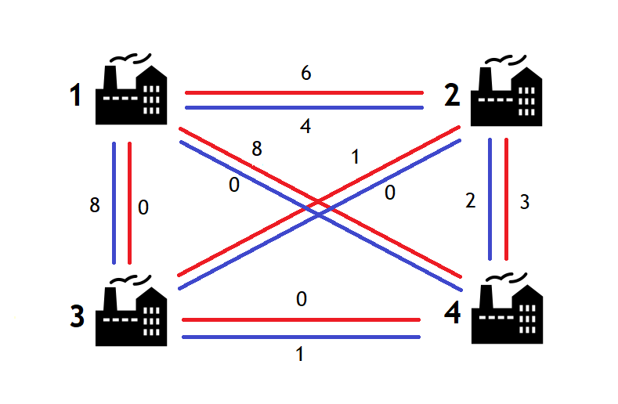
mQAP – wielokryterialny kwadratowy problem przydziału
mQAP – multiobjective Quadratic Assignment Problem (flows)

Slide 6
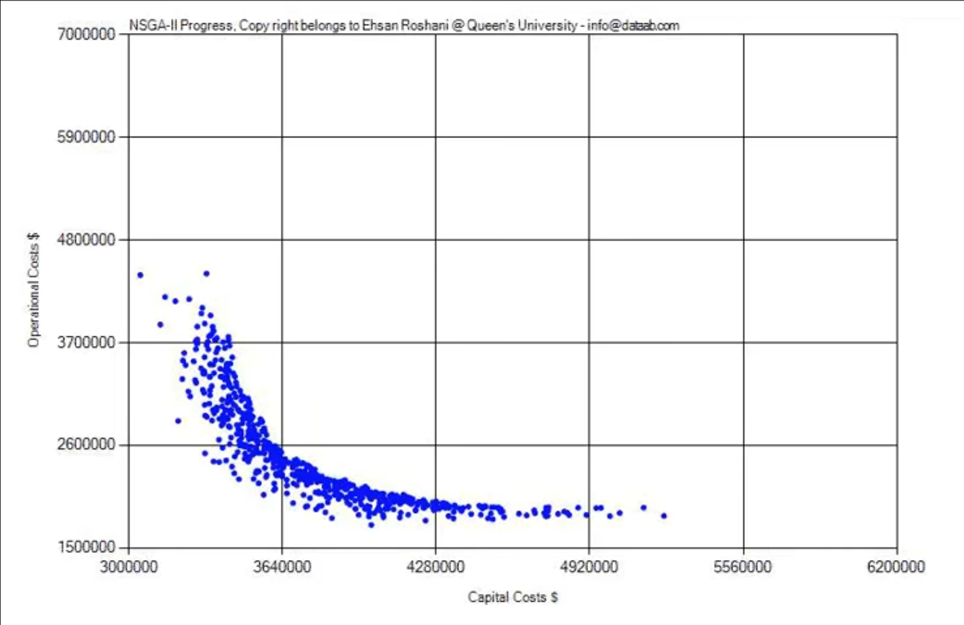
mQAP – wielokryterialny kwadratowy problem przydziału
https://www.youtube.com/watch?v=sEEiGM9em8s

Slide 7
Algorytmy genetyczne
TGA (tradycyjny GA)
NSGA
NSGA-II
NTGA

Slide 8
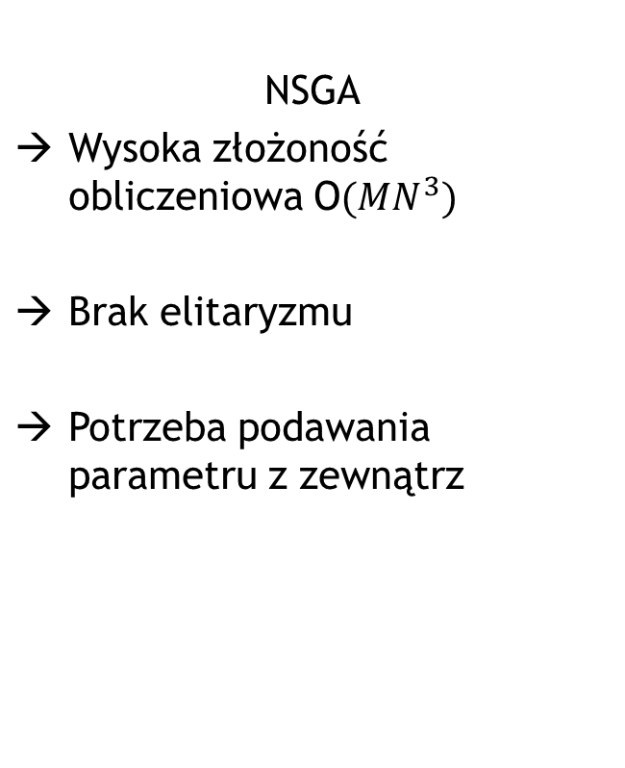
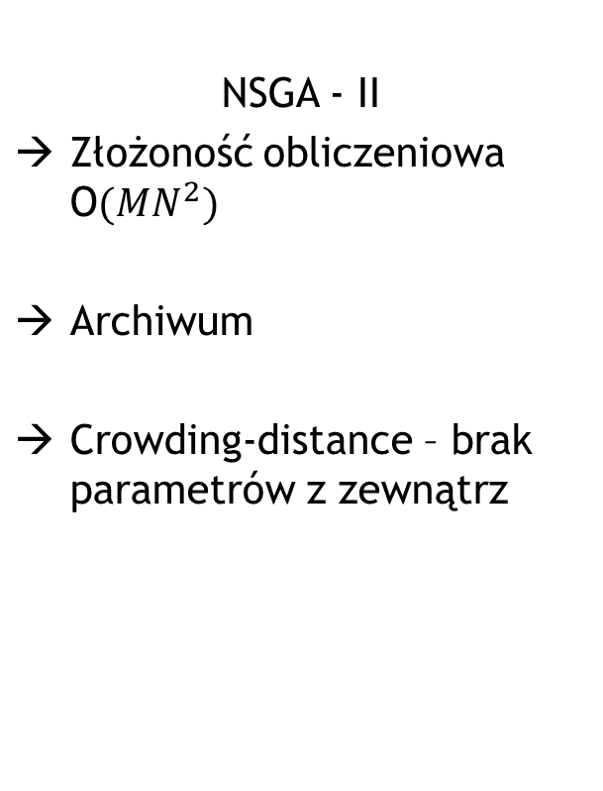
Algorytmy genetyczne - porównanie

Slide 9

NSGA-II (non-dominated sorting GA)
NSGA-II – Pareto optimum

Slide 10
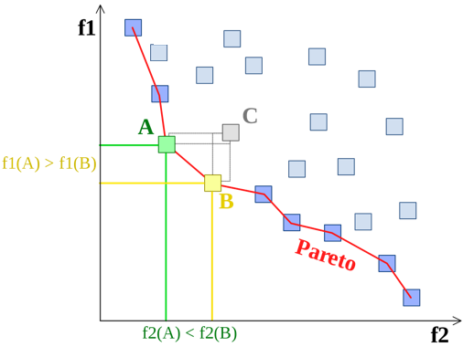
NSGA-II (non-dominated sorting GA)
NSGA-II – Pareto front
https://www.iitk.ac.in/kangal/Deb_NSGA-II.pdf

Slide 11
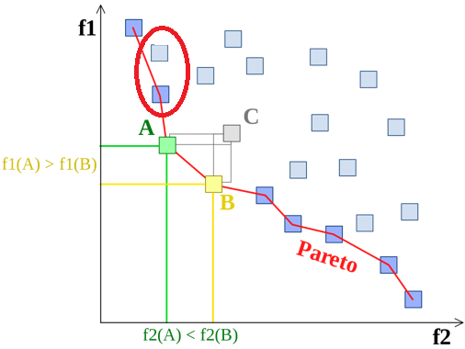
NSGA-II (non-dominated sorting GA)
NSGA-II – Pareto front
https://www.iitk.ac.in/kangal/Deb_NSGA-II.pdf

Slide 12
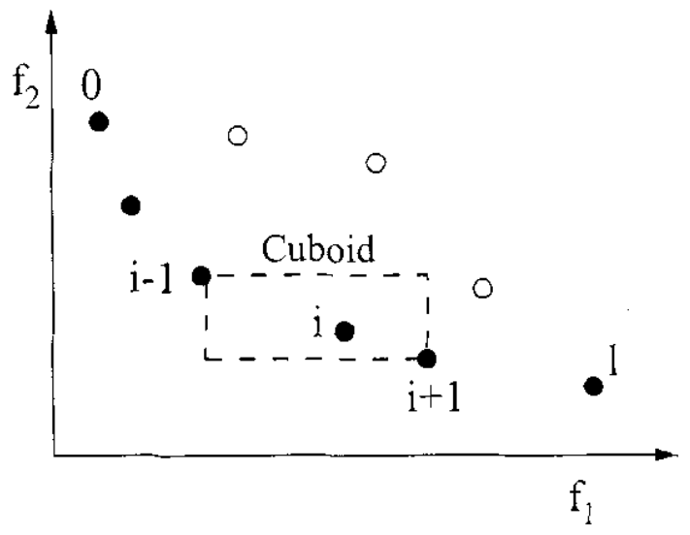
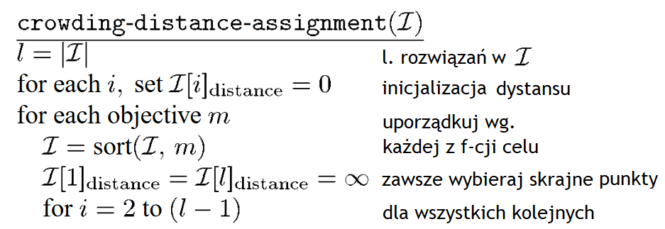
NSGA-II (non-dominated sorting GA)
NSGA-II – crowding distance
https://www.iitk.ac.in/kangal/Deb_NSGA-II.pdf

Slide 13
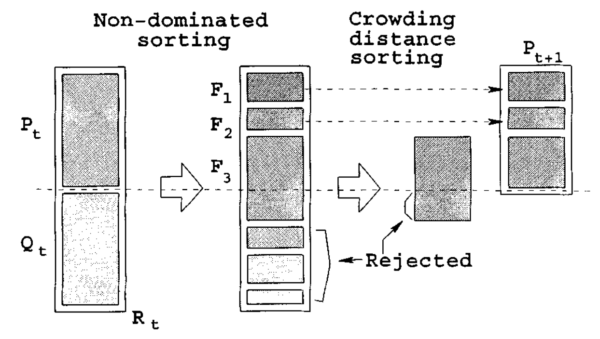
NSGA-II (non-dominated sorting GA)
NSGA-II – schemat algorytmu
https://www.iitk.ac.in/kangal/Deb_NSGA-II.pdf

Slide 14
Implementacja
Język - Java
Wybór heurystyk - na podstawie badań
Testy: manualne, jednostkowe
Ocena rozwiązań: odległość euklidesowa (ED), HyperVolume (HV), rozmiar Pareto Front (PFS)
Docelowo – NTGA (Non-dominated Tournament Genetic Algorithm) – metody wpływania na różnorodność osobników w populacji

Slide 15
Harmonogram pracy
→ czerwiec - implementacja
lipiec – wrzesień – poprawki, badania
październik - dokumentacja
→ listopad – grudzień – pisanie pracy

Slide 16
Bibliografia
Efﬁcient selection operators in NSGA-II for Solving Bi-Objective Multi-Skill Resource-Constrained Project Scheduling Problem
- Paweł B. Myszkowski, Maciej Laszczyk, Joanna Lichodij
A Fast and Elitist Multiobjective Genetic Algorithm: NSGA-II
    Kalyanmoy Deb, Associate Member, IEEE, Amrit Pratap, Sameer Agarwal, and T. Meyarivan
Opis QAP - https://neos-guide.org/content/quadratic-assignment-problem

Slide 17
Zagadnienia do dyskusji
i przewidywane trudności
Różne sposoby prezentacji wyników
Problemy z optymalizacją kodu w Javie

Slide 18
Abstract in English
The subject of the thesis is Design and implementation of metaheuristic solving multiobjective Quadratic Assigment Problem. Multi-objective evolutionary algorithms (MOEAs) have been widely studied by numerous researchers due to their common appliance in many fields concerning production. Generally used algorithms have been criticised for their computational complexity, non-elitism approach and necessity of specifying a sharing parameter. NSGA-II algorithm delivers a solution for all of mentioned problems by using archive, Pareto front and crowding-distance. In this thesis it is planned to implement metaheuristic using best-known heuristics and to adjust all parameters to their optimal value. A success of an experiment will be evaluated according to three parameters: Euclidean Distance (ED), HyperVolume(HV) and Pareto Front Size (PFS). In the final stage it is planned to implement NTGA (Non-dominated Tournament Genetic Algorithm) enhancing NSGA-II with methods increasing diversity in a population.

Slide 19
Design and implementation of metaheuristic solving multiobjective Quadratic Assigment Problem
QAP
mQAP
NSGA-II
ED, HV, PFS

